Slide 1
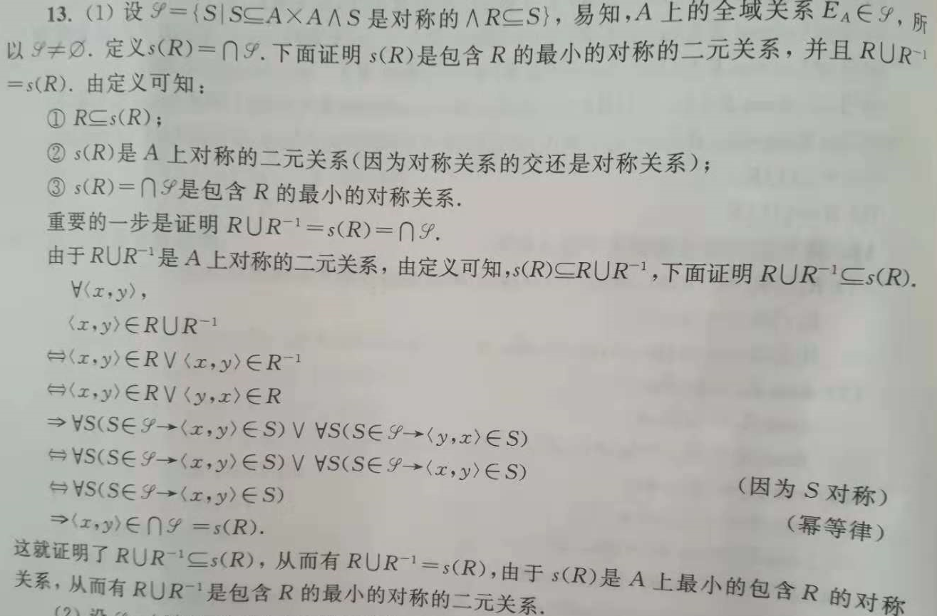
习题解答
习题二-13: 设R是非空集合A上的二元关系，证明:
(1) R∪R⁻¹是包含R的最小的对称的二元关系
第一编 集合论

Slide 2
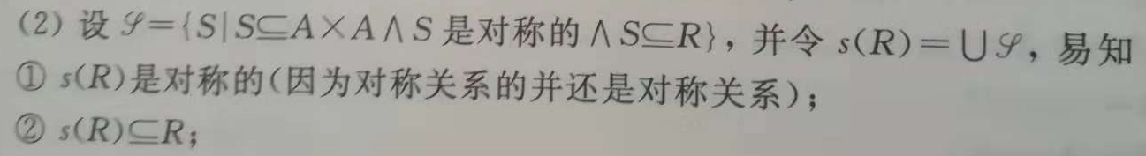
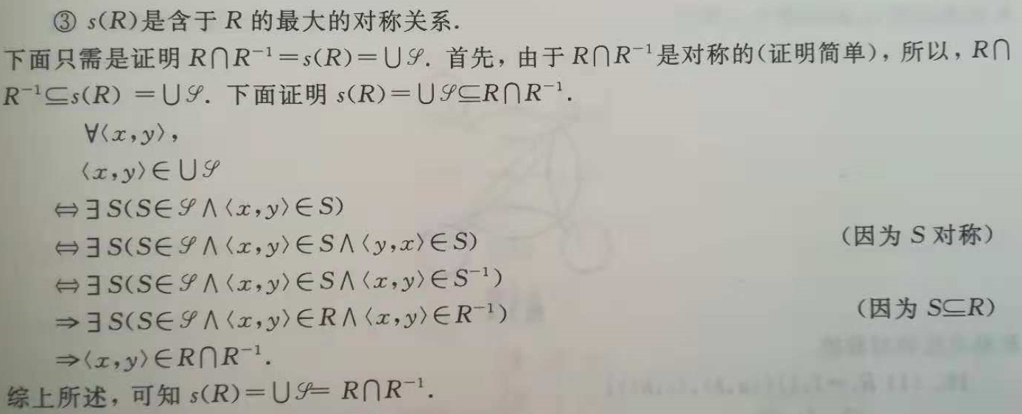
习题解答
习题二-13: 设R是非空集合A上的二元关系，证明:
(2) R∩R⁻¹是含于R的最大的对称的二元关系
第一编 集合论
Notes:
原集合有包含关系，逆可继承该关系（逆不是补）

Slide 3
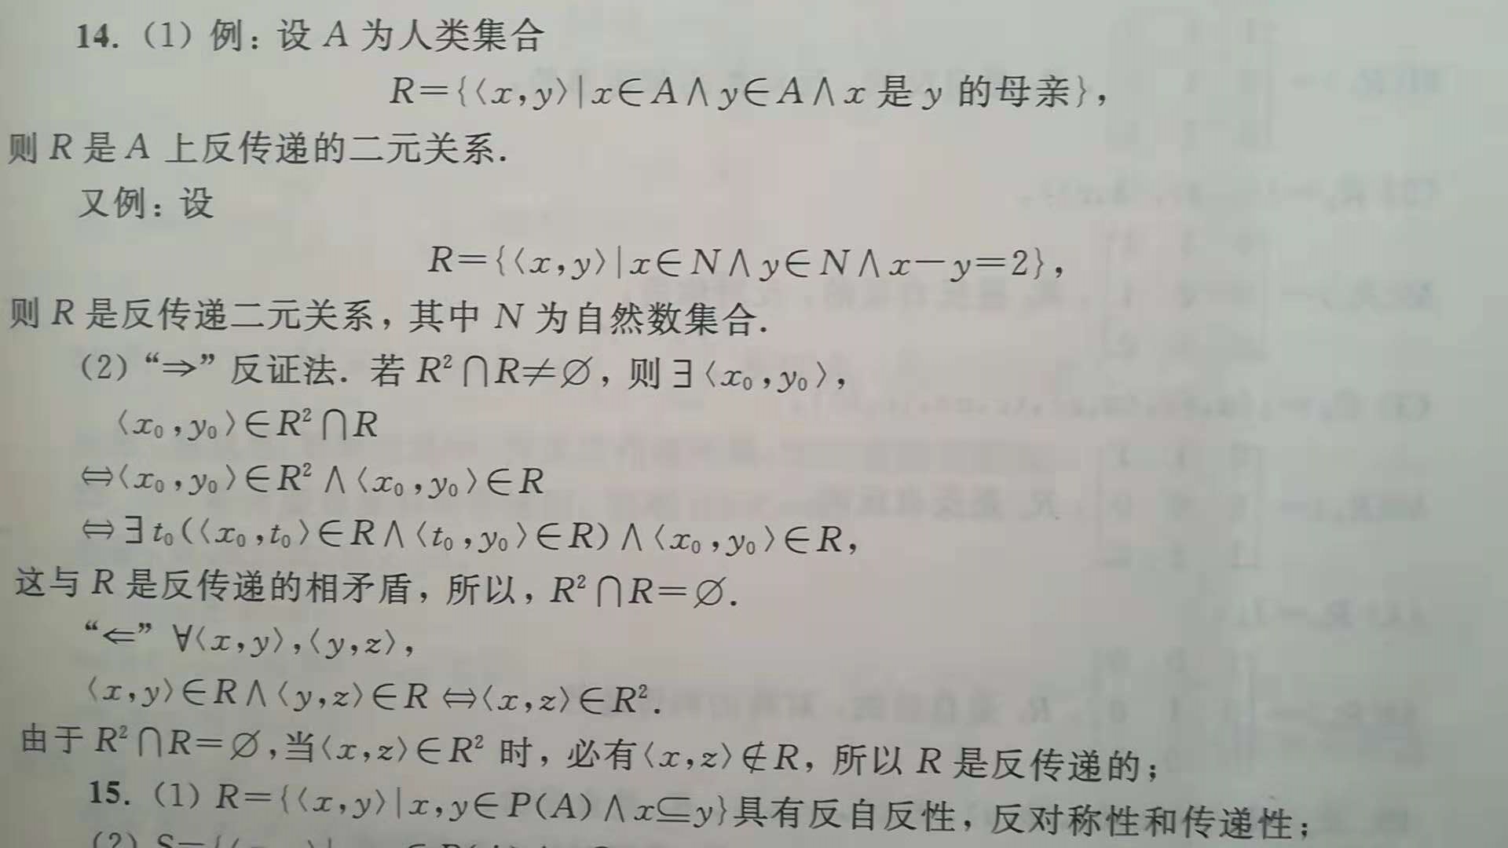
习题解答
习题二-14:设R是非空集合A上的二元关系，若∀x,y,z∈A, 如果xRy∧yRz, 则xRz，则称R是A上的反传递关系的二元关系
(1) 举例说明反传递关系
第一编 集合论

Slide 4
习题解答
习题二-14:设R是非空集合A上的二元关系，若∀x,y,z∈A, 如果xRy∧yRz, 则xRz，则称R是A上的反传递关系的二元关系
(2) 证明: R是反传递的，当且仅当R²∩R= ∅, 其中R² = R°R
第一编 集合论

Slide 5
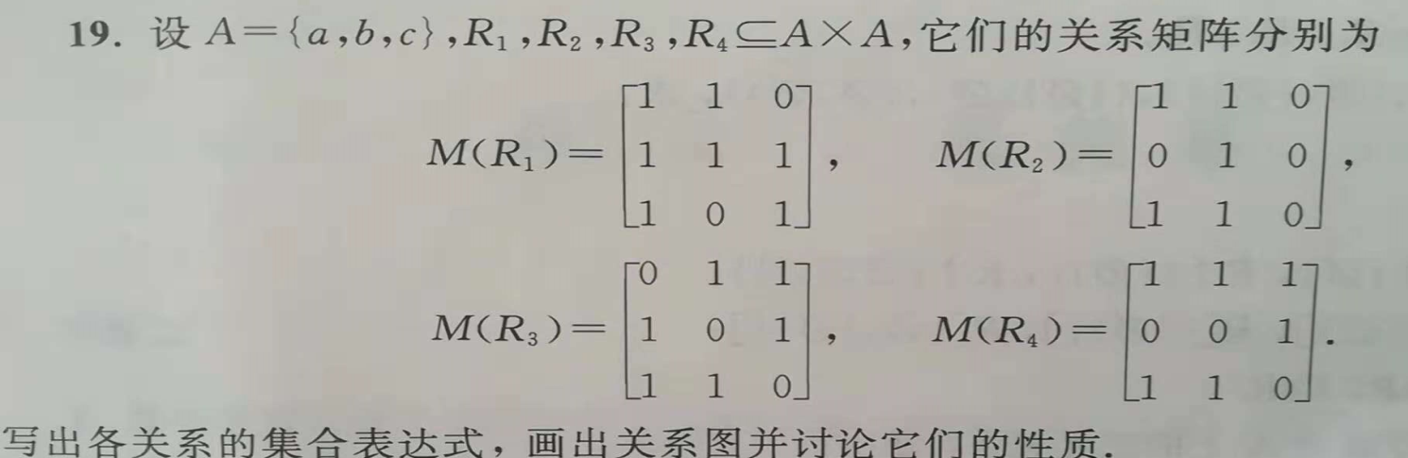
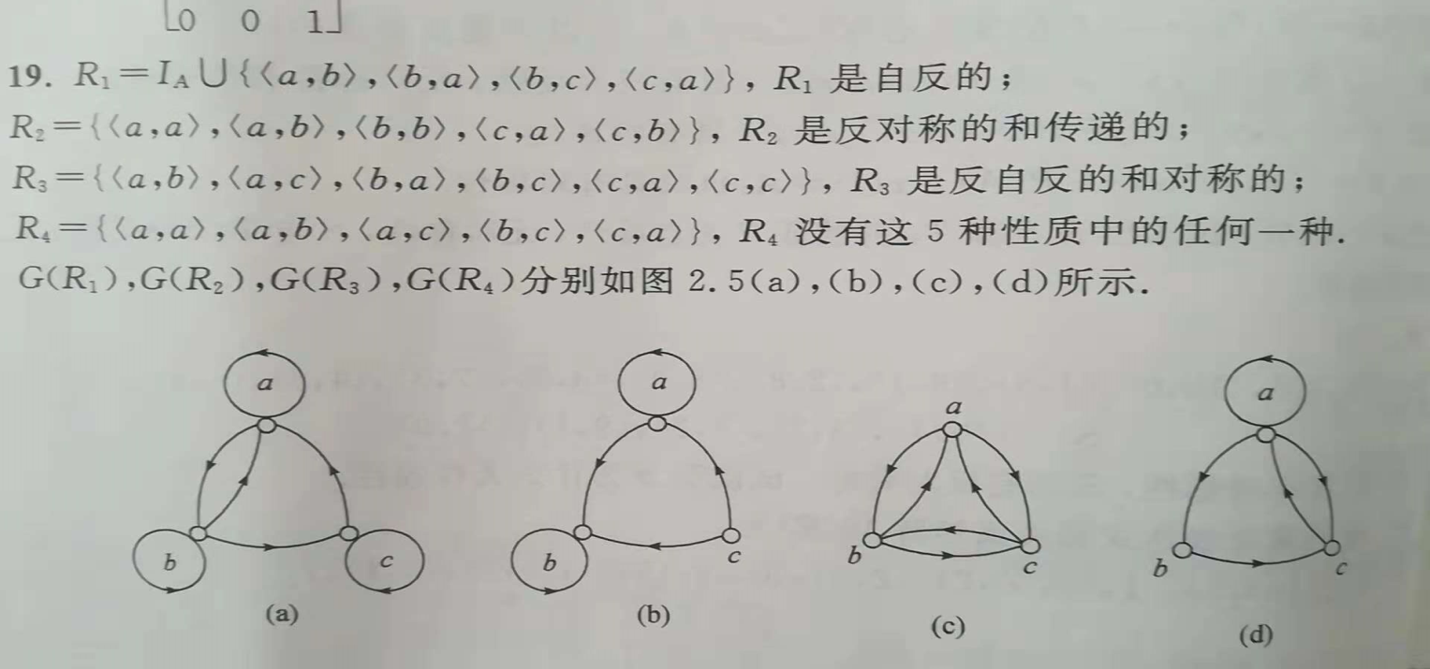
习题解答
习题二-19
第一编 集合论

Slide 6
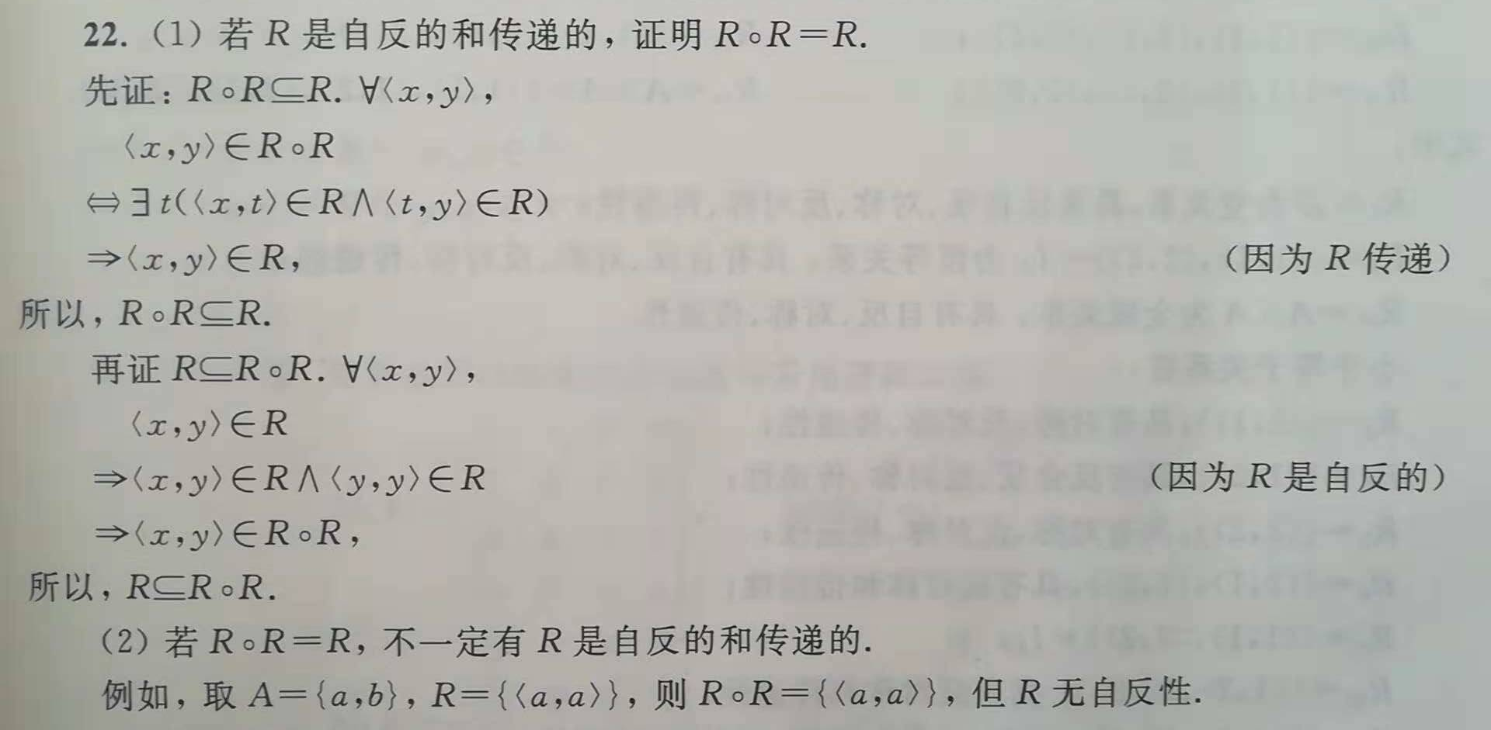
习题解答
习题二-22: 设R是非空集合A上的二元关系，证明，如果R是自反的并且传递的，则R°R=R, 但其逆不真。
第一编 集合论

Slide 7
习题解答
习题二-23: 设R和S都是非空集合A上的二元关系，且他们都是对称的。证明R°S具有对称性，当且仅当R°S= S°R
证明：”=>”
R°S=(R°S)⁻¹
= S⁻¹°R⁻¹
= S°R
”<=” ∀<x,y>∈ R°S
⇔ <x,y>∈ S°R
⇔ ∃t(<x,t>∈R∧(t,y)∈S)
⇔ ∃t(<t,x>∈R∧(y,t)∈S)
⇔ <y,x>∈ R°S 得证
第一编 集合论

